Slide 1
Der rechtliche Rahmen für alternative Mobilitätsdienste -
Was ist zu tun?
Univ. Prof. Dr. Dragana Damjanovic, LL.M. (Berkeley)
ZVR Verkehrsrechtstag 2022, 18.Oktober 2022
Notes:
Vielen Dank für die Einladung zum rechtl Rahmen für die alternativen Mobilitätsdienste zu sprechen und der Frage nachzugehen, welcher Handlungsbedarf hier gegeben ist.

Slide 2
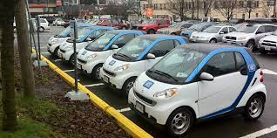
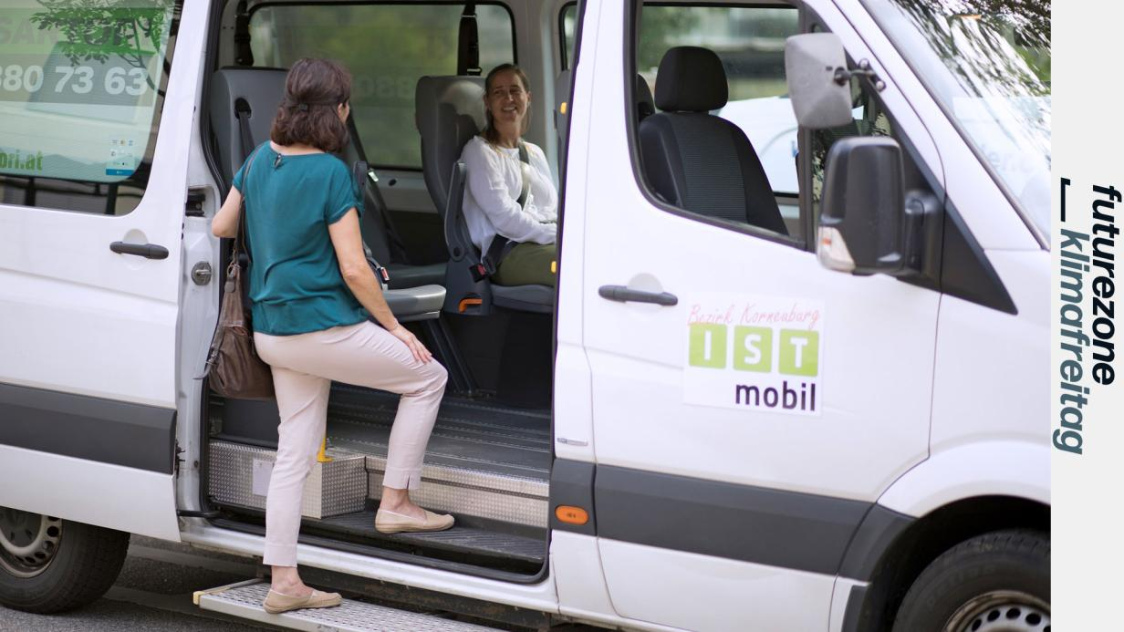
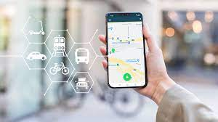
Alternative Mobilitätsdienste – zentrale Bausteine der Mobilitätswende
Sharing
Pooling
Recht als Hemmnis
für nachhaltige
Transformations-prozesse?
Was ist zu tun?
Quelle: stadt-WIEN.at
Quelle: rideshare.lacounty.gov
Mikro-ÖV
MaaS
Quelle: futurezone.at
Quelle: Powunity.com
Notes:
Unter den alternativen MD: fasst man DL zusammen wie _ Sharing, Pooling, Mikro-ÖV und MaaS. Sie allesamt werden als zentrale Bausteine der Mobilitätswende betrachtet. Mobilitätswende iwS: Nicht bloß Umstieg vom Verbrennungsmotor zum Elektroauto / sondern: (angesichts knapper Energieressourcen): Wandel weg vom Individualverkehr zum ÖV (?); hier können die alternativen Formen der Mobilität _ ÖV zu ergänzen und wenn kombiniert eingesetzt, tatsächlich eine gute Alternative zum Auto bilden, auch im ländlichen Raum.
Sharing, Pooling, Mikro-ÖV, und auch MaaS – auch wenn mitunter als neue MobilitätsdienstDL - nicht komplett neue Erfindungen, selbst MaaS (Vermittlungsplattformen für Mobilitätsdienste) gibt es schon lange und Fahrgemeinschaften oder soetwas wie Rufbsse gibt es im Grunde schon lange … können sich aber am Markt nicht wirklich etablieren … immer wieder vorgebracht, es liegt ua daran, dass rechtl Vorschriften nicht passen … Recht als Hemmnis für nachhaltige Transformationsprozesse. Daran anknüpfend

Slide 3
Inhalt des Vortrags
Strukturierte Analyse & gesamthafte Betrachtung der rechtlichen Vorschriften für alternative Mobilitätsdienste:
Status quo
Handlungs-bedarf
Handlungs-optionen
Notes:
.. Jetzt in diesem Vortrag der Frage nachgehen, was konkret das Problem? Dem nachgehen durch eine strukturierte Analyse & Gesamthafte Betrachtung der rechtlichen Rahmenbedingungen f alternative MD, auch im Kontext zu den rechtl Vorschriften für die klassischen MD. Aus Grundlage des Status quo: erheben welcher Handlunsgbedarf gegeben: wo rechtliche Unklarheiten, offene rechtl Fragen & allgemein rechtliche Rahmen so strukturiert: gute Grundlage dafür bildet:, dass sich dienste am Markt breit etablieren, tatsächlich Ergänzung zu ÖV und Ersatz f MIV werden

Slide 4
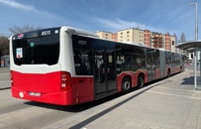
Struktur: Alternative und klassische Mobilitätsdienste
Stations-
basiert
Free-
floating
Vermittlungs-
betreiber
Selbstorganisiert
GelVG:
Mietwagen, Taxi
„Gewerbsmäßige Beförderung von Personen mit Kraftfahrzeugen“
+ „Anrufsammeltaxis“
Kommerzielles
Unternehmen
Selbstorganisiert
Mikro-ÖV
KflG:
Klassischer Linienverkehr
Jedermann zugängliche, regelmäßige, liniengebundene Beförderung von Personen idR mit KFZ für mehr als 9 Personen, gg Entgelt.
+ „Rufbusse“
Pooling (Fahrgemeinschaften)
Bedarfsorientierte Betriebsformen der Personenbeförderung im Nah- und Regionalverkehr, je nach Ausgestaltung mit einer flexiblen Fahrtzeit- und Routengestaltung.
Mehrere Personen nutzen gleichzeitig ein KFZ; es werden Fahrten geteilt. Es liegt eine Mitbeförderung vor.
(Car)Sharing
Teilen von Fahrzeugen, ohne dass sich die Nutzer*innen begegnen. Die Dienstleistung besteht in der Bereitstellung des Fahrzeugs, es liegt keine Beförderungsleistung vor.
Notes:
Wenn man hier strukturiert vorgehen will, einmal wichtig zu schauen, was die Mobilitätsdienste ausmacht, was ihre spezifischen Charakteristika sind, wie lassen sie sich in Bezug zu den bisherigen klassischen Mobilitätsdiensten bringen & insofern auch zum bislang bestehenden Rechtsrahmen f Bereitstellung von Mobilitätsdiensten: das ist auf der einen Seite das GelVG f Taxi / Mietwagen („Gewerbsmäßige Beförderung von Personen mit Kraftfahrzeugen), und auf der anderen Seite KflG für den klassischen Linienverkehr (Jedermann zugängliche, regelmäßige, liniengebundene Beförderung von Personen idR mit KFZ für mehr als 9 Personen gg Entgelt (zu unterscheiden von gewerbsmäßig).
Sharing meint iW das Teilen von Fahrzeugen – üblicherweise bezogen auf das Auto, geteilt werden können auch Fahrräder (bikesharing)/ Scooter (Mikrosharing) verwendet, iU zu Pooling wird das Fahrzeug hier nicht miteinander genutzt (was bei Fahrräder und scooter ansich eh keine Thema), sd hintereinander, die Nutzer*innen begegnen sich nicht. Die Dienstleistung (also wenn kommerziell betrieben) besteht in der Bereitstellung des Fahrzeugs, im Grunde ähnlich wie traditioneller Autovermietung, wobei beim Carsharing diese Bereitstellung auf Grundlage eines Rahmenvertrags sehr flexibel erfolgt. Jedenfalls aber liegt keine Beförderungsleistung vor, insofern beim Sharing Fragen der Beförderung und daher auch GelVG / KflG keine Rolle – passt in diese Struktur gar nicht so gut rein.
Beim Carpooling nutzen hingegen mehrere Personen gemeinsam ein Auto, sie teilen sich nicht nur ein Auto sondern die Fahrt, es findet insofern eine Beförderungsleistung statt. die sich vom klassischen Gelegenheitsverkehr (der Beförderung von Personen im KFZ, zB. Taxi, Mietwagen) wiederum darin unterscheidet, dass beim Carpooling „lediglich“ eine Mitbeförderung erfolgt: der Fahrer führt hier die Fahrt für sich selbst ohnehin durch und nimmt Mitfahrer*innen mit
Unter Mikro-ÖV wiederum werden unterschiedliche bedarfsorientierte Betriebsformen der Personenbeförderung im Nah- und Regionalverkehr zusammengefasst, dh. sie verkehren im Unterschied zum klassischen Linienverkehr (welcher bedarfsunabhängig erfolgt) nur nach vorheriger Anmeldung der Fahrt (daher auch als Bedarfsverkehre bezeichnet); und je nach ihrer Ausgestaltung, auch mit einer flexiblen Fahrtzeit- und Routengestaltung. Dazu zählen zB. Sammeltaxis, Shuttle-Services, Rufbusse, Gemeindebusse, Bürgerbusse uvm. Ostermann/Rollinger (Hg), Handbuch ÖPNV (2016), 221

Slide 5
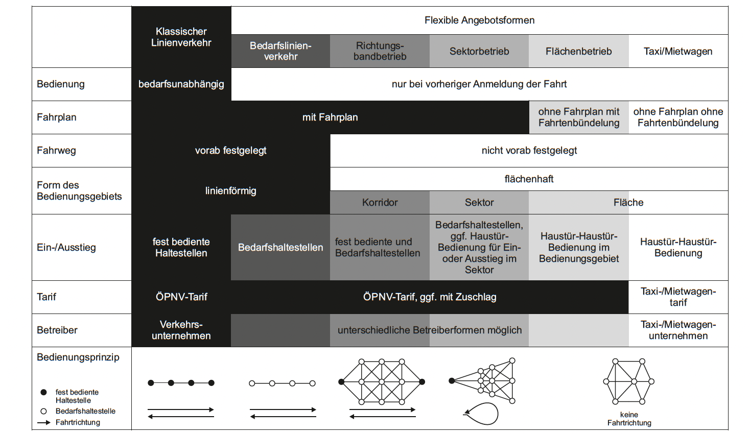
Betriebsmodelle des Mikro-ÖV
Abb: Betriebsmodelle des Mikro-ÖV nach Sommer/Deutsch (2021), weiterentwickelt nach Zistel (2016).
Notes:
In DL gibt es dazu verschiedene Einordnungen, h ein Bsp von Sommer/Deutsch, weiterentwickelt nach Zistel, alle bedarfsorientiert, differenziert wie flexibel die Fahrzeit und Routengestaltung.

Slide 6
Struktur: Alternative und klassische Mobilitätsdienste
Stations-
basiert
Free-
floating
Vermittlungs-
betreiber
Selbstorganisiert
GelVG:
Mietwagen, Taxi
„Gewerbsmäßige Beförderung von Personen mit Kraftfahrzeugen“
+ „Anrufsammeltaxis“
Kommerzielles
Unternehmen
Selbstorganisiert
Mikro-ÖV
KflG:
Klassischer Linienverkehr
Jedermann zugängliche, regelmäßige, liniengebundene Beförderung von Personen idR mit KFZ für mehr als 9 Personen, gegen Entgelt.
+ „Rufbusse“
Pooling (Fahrgemeinschaften)
Bedarfsorientierte Betriebsformen der Personenbeförderung im Nah- und Regionalverkehr, je nach Ausgestaltung mit einer flexiblen Fahrtzeit- und Routengestaltung.
Mehrere Personen nutzen gleichzeitig ein KFZ; es werden Fahrten geteilt. Es liegt eine Mitbeförderung vor.
(Car)Sharing
Teilen von Fahrzeugen, ohne dass sich die Nutzer*innen begegnen. Die Dienstleistung besteht in der Bereitstellung des Fahrzeugs, es liegt keine Beförderungsleistung vor.
MaaS
Notes:
Mobility as a Service – kurz Maas wird oftmals auch als alternativer Mobilitätsdienst bezeichnet und hier gemeinsam behandelt; es handelt sich dabei aber um keinen Mobilitätsdienst im Sinn einer Dienstleistung der Beförderung ieS, sondern um Softwareapplikationen, deren Ziel die Verknüpfung der verschiedenen MobilitätsDL ist, die Plattform liegt daher vor- eigentlich nachgelagert – betrifft jedenfalls einen anderen Markt.

Slide 7
Die verschiedenen Ebenen des Mobilitätssektors
Mobilitätsinfrastruktur
Mobilitäts-
plattformen
Mobilitätsdienstleistungen
Personenbeförderung +
Bereitstellung von Fahrzeugen
Notes:
Also wenn man sich den Mobilitätssektor im Gesamten anschaut, Bereitstellung der MobilitätsDL (iSv BeförderungsDL) klar von der Bereitstellung der Mobilitätsinfrastruktur (Straße; Schiene und mobility hubs/Mobilitätsstationen) und Mobilitätsplattform trennen – jeweils ganz andere rechtliche Fragen verbunden (Zugang zu Daten und Schnittstellen), die in jeweils unterschiedlichen Regelungsrahmen zu erfassen sind. Weshalb iwF auf MobilitätsDL fokussieren möchte.

Slide 8
Anliegen und Inhalte des Rechtsrahmen für Mobilitätsdienstleistungen
 | GelVG (Taxi, Mietwagen) | KflG (klassische Linienverkehr)
Marktzugang (Konzession)
Ausübung der Tätigkeit (Beförderung, Haftung) | Beförderungspflicht Tarife können festgelegt werden | Betriebs- und Beförderungspflicht Sondergesetzliche Haftungsregeln Beförderungspreise werden festgelegt
Spezifische Arbeitszeitregelung (Lenker*in) | Arbeitszeit für selbständige Kraftfahrer
Teilnahme im Straßenverkehr | Sonderbestimmungen in der StVO Taxis und Kraftfahrlinien
Betrieb der BeförderungsDL
fachlich geeignet*
finanziell leistungsfähig
Anforderungen
Verwendete KFZ
zuverlässig
Qualifikation der Lenker*innen
+ Bedarf !
* Betreiber oder Kraftfahrleiter
Notes:
Wenn wir und den Regelungsrahmen für MobilitätsDL ansehen (wie dzt iW im GelVG/ KflG grundgelegt): danach erfassen versuchen, was ist deren Regelungsanliegen & wesentlicher Inhalt? Lässt sich knapp zusammenfassen: Ein zentraler Bestandteil = Regelungen zum Marktzugang für PersbefDL, bedarf sowohl f Taxi als auch klassischen Linienverkehr: Konzession, weil sensible DL, insofern als Gefahrenpotentiale bergen, besonderen Schutz erfordern der Endkunden (Beförderten, außerdem insb im Bereich öffentlicher Verkehr: DL der Daseinsvorsorge: es ist zu gewährleisten, dass sie jedermann (nichtdiskriminierend) & zu erschwinglichen Preisen zur Verfügung stehen. Daher werden best Anforderungen an Betrieb der BeförderungsDL gestellt: sie können nur von jemand ausgeübt werden, … zudem KFZ fahrtauglich / Lenker*innen Ausbildung und Weiterbildung, zus im Rahmen des KflG erfolgt beim Marktzugangsregulierung auch eine Bedarfsprüfung, ob es iS einer effizienten& wirtschaftlichen Daseinsvorsorgebreitstellung einer weiteren Linie bedarf.
Nicht nur der Antritt sondern auch Ausübung der Tätigkeit besonders geregelt: … Beide Regelungsregime enthalten: Arbeitszeitregelungen, sollen sichere DL gewährleisten, bei AN: allg Arbeitsrecht; Teilnahme im Straßenverkehr: STVO

Slide 9
Einordnung von Sharing
Free-
floating
Kommerzielles
Unternehmen
Selbstorganisiert
Stations-
basiert
Marktzugang (Konzession) | Keine BeförderungsDL Freies Gewerbe („Vermietung von beweglichen Sachen“) iSd § 5 Abs 2 GewO (= kein Befähigungsnachweis) Nicht gewerbsmäßig (=keine Ertragserzielungsabsicht): genehmigunsgfrei Wann liegt (keine) Ertragserzielungsabsicht vor?
Ausübung der Tätigkeit
Spezifische Arbeitszeit-regelungen (Lenker*in)
Teilnahme im Straßenverkehr | Keine expliziten rechtlichen Grundlagen in der StVO für Sharing. Unklar, inwieweit auf Grundlage der StVO Bevorrechtigungen f Sharing vorgesehen werden können (insb. Ausweisung exklusiv genutzter Parkplätze, Festlegung reduzierter Parkgebühren, Nutzung der Busspur?). Noch keine besondere Kennzeichnung vorgesehen.
Notes:
Keine BeförderungsDL – daher wird Marktzugang nicht über KflG oder GelVG geregelt, sd klassische Autoverleih

Slide 10
Einordnung von Carpooling
Vermittlungs-
betreiber
Selbstorganisiert
Marktzugang (Konzession | = Beförderungsleistung _ keine explizite Regelung Selbstorganisiert mit Ertragsabsicht (= gewerblich) => GelVG? Vermittlungsbetreiber mit Ertragsabsicht => GelVG oder reglementiertes Gewerbe iSd § 126 Abs 1 Z 2 GewO (Reisebürogewerbe) Genehmigungsfrei, wenn keine Ertragserzielungsabsicht
Ausübung der Tätigkeit (Beförderung, Haftung) | Regelungen nach GelVG (Beförderungspflicht), ansonsten nach ABGB zu beurteilen (Abgrenzung Gefälligkeitsverhältnis oder Vertrag?); unklar wenn Vermittler dazwischengeschaltet
Spezifische Arbeits-zeitregelungen (Lenker*in) | Nur wenn GelVG anwendbar. Bei nicht-gewerblichen, freiwilligen Fahrer*innen gelten gar keine Vorschriften (=> sofern keine Arbeitnehmer)
Teilnahme im Straßenverkehr | Keine expliziten Regelungen => keine Bevorrechtigungen, keine besondere Kennzeichnung, selbst bei Einordnung nach GelVG (weil StVO explizit nur auf Taxis verweist)
Notes:
Carpooling: = Beförderungsleistung _ es gibt aber keine explizite Regelung dafür.
Selbstorganisiert mit Ertragsabsicht (= gewerblich) => GelVG (gewerbl Beförderung von Personen mit PKW, wenn zur Beförderung auch Mitbeförderung zählt?
Vermittlungsbetreiber mit Ertragsabsicht => GelVG (wenn soviel Einfluss, dass er selbst als der BeförderungsDL gilt, oder wenn nicht reglementiertes Gewerbe iSd § 126 Abs 1 Z 2 GewO (Reisebürogewerbe) – da ist die EuGH und OGH Rspr noch uneinheitlich
Genehmigungsfrei, wenn keine Ertragserzielungsabsicht, weil keinesfalls KflG (worunter ja nur die regelmäßige liniengebundene, auch nicht gewerbliche Beförderung fällt). Bedeutet, weder f KFZ noch Lenker bes Anforderungen

Slide 11
Einordnung von Mikro-ÖV
Marktzugang (Konzession | = Beförderungsleistung _ explizite Regelung nur für Anrufsammeltaxis und Rufbusse mit Ertragsabsicht (= gewerblich) => GelVG? keine Ertragserzielungsabsicht => genehmigungsfrei ABER VERORDNUNG (EG) Nr. 1071/2009: Konzession ist erforderlich für Personenbeförderung ab 9P (allgemein, nicht bloß Linienverkehr), unabhängig ob öffentlich oder bestimmte Benutzergruppe, ob mit/ohne Ertragserzielungsabsicht
Ausübung der Tätigkeit (Beförderung, Haftung) | Regelungen nach GelVG (Beförderungspflicht), ansonsten nach ABGB zu beurteilen (Abgrenzung Gefälligkeitsverhältnis oder Vertrag?).
Spezifische Arbeitszeit-regelungen (Lenker*in) | Nur wenn GelVG anwendbar. Bei nicht-gewerblichen, freiwilligen Fahrer*innen gelten gar keine Vorschriften (=> sofern keine Arbeitnehmer)
Teilnahme im Straßenverkehr | Keine expliziten Regelungen => keine Bevorrechtigungen, keine besondere Kennzeichnung selbst bei Einordnung nach GelVG (weil StVO explizit nur auf Taxis verweist)
Notes:
Obwohl KflG auch nicht danach unterscheidet

Slide 12
Was ist zu tun?
Stations-
basiert
Free-
floating
Vermittlungs-
betreiber
Selbstorganisiert
Kommerzielles
Unternehmen
Selbstorganisiert
Mikro-ÖV
KflG:
Klassischer Linienverkehr
Jedermann zugängliche, regelmäßige, liniengebundene Beförderung von Personen idR mit KFZ für mehr als 9 Personen.
GelVG:
Mietwagen, Taxi
„Gewerbsmäßige Beförderung von Personen mit Kraftfahrzeugen“
Pooling (Fahrgemeinschaften)
Bedarfsorientierte Betriebsformen der Personenbeförderung im Nah- und Regionalverkehr, je nach Ausgestaltung mit einer flexiblen Fahrtzeit- und Routengestaltung.
Mehrere Personen nutzen gleichzeitig ein KFZ; es werden Fahrten geteilt. Es liegt eine Mitbeförderung vor.
(Car)Sharing
Teilen von Fahrzeugen, ohne dass sich die Nutzer*innen begegnen. Die Dienstleistung besteht in der Bereitstellung des Fahrzeugs, es liegt keine Beförderungsleistung vor.
Neues PersonenbeförderungsG oder MobilitätsdienstleistungsG
Rechtsklarheit
Notes:
Wir kommen nicht weiter, wenn wir uns immer nur im Kreis drehen, danach fragen GelVG oder KflG _ keines passt wirklich und es passt auch nicht, dass völlig genehmigungsfrei wenn nicht gewerblich, gar keine Anforderungen gestellt werden. KflG erfordert auch Konzession wenn nicht gewerblich, wenn subventioniert _ nicht gewerbsmäßig: immer komplett genehmigunsgfrei??? Gar keine Schutzbestimmungen für Beförderte / im Sinn der Daseinsvorsorge ?
Ich meine daher: Neues PersonenbeförderungsG oder MobilitätsdienstleistungsG => um all die Rechtsunsicherheiten/Rechtslücken zu beseitigen
Aus meiner Sicht

Slide 13
Neues Mobilitäts-/Personenbeförderungsgesetz
Alle MobilitätsDL sind gesamthaft zu erfassen (auch Bereitstellung von Fahrzeugen?)
Es sind Kategorien zu bilden:
Für alle PersonenbeförderungDL sind Marktzugangsregelungen & Ausübungsvorschriften vorzusehen
Regime light für bestimmte Formen der Selbstorganisation
marktwirtschaftlich (gewerblich)
DL für jedermann
staatlich subventioniert
DL für geschlossenen Personenkreis (selbstorganisiert)
Notes:
Aus meiner Sicht Alle MobilitätsDL sind gesamthaft zu erfassen (ob auch Bereitstellung von Fahrzeugen ist Geschmackssache?). Kategorien: marktwirtschaftliche / Daseinsvorsorgebereitstellung; auch wenn nicht gewerblich aber an jedermann bereitgestellt: umfassender Schutz der Beförderten (sowie jetzt KfLG) selbstorganisierten: Regime llight, aber auch hier gew Mindestschutz: f Beförderte/ Fahrer

Slide 14
Was ist noch zu tun? Förderung einer breiten Etablierung
Adaptierung der Regelungen in der StVO => Bevorrechtigungen für alle alternativen Mobilitätsdienste
Integration in die Planung, Organisation und Bestellung des Öffentlichen Verkehrs
Wenn es sinnvolle Ergänzung zu ÖPNV sein soll
Freiwilligkeit als kritischer Erfolgsfaktor (BMVIT, 2011) ???
Schaffung der rechtlichen Grundlagen für MaaS
Bereitstellung von Mobilitätsinfrastruktur (mobility hubs)
Durch Planung der Standorte und Regelung, wer Zugang dazu haben soll, kann auch Lenkung des Angebots an MobilitätsDL erzielt werden
Integration in weitere systemrelevante Bereiche (Wohnen, Arbeiten)
Notes:
Um auch breite Etablierung sicherzustellen wird es nicht ausreichen bei der Frage des Marktzugangs und der Ausübungsvorschriften Rechtsunsicherheiten zu beseitigen,
Adaptierung der Regelungen in der StVO => entlang der neuen Kategorien f Personenbeförderung für alle Bevorrechtigungen schaffen und mit Kennzeichnung & digitalen Instrumenten Umsetzung gewährleisten.
Wenn sinnvolle Ergänzung zu ÖPNV … uns muss bie der Konzessioniserung Bedarf auch eine Frage sein
freiwillige Bereitstellung – ausserhalb der Planung, Organisation und Bestellung des Öffentlichen Verkehrs erfolgt und so gesehen etwas unkoordiniert . tatsächlich kritischer Erfolgsfaktor, das BMVIT 2011 in seinem Handbuch zum Mikro-ÖV ausführt kann bezweifelt werden. Wär klar die kostengünstigere Variante – freiwillige Fahrer, aber so wird sich das klarerweise nicht etablieren können.
MaaS
Breite Etablierung: Beseitigung der rechtlichen Unklarheiten, entsprechende Regelungen in der STVO zur Nutzung des Straßenraums. Was es braucht: Staatliche Finanzierung, Einbeziehung in den ÖV, ersatz bestimmter Linien durch Bedarfsverkehr weil wirtschaftlicher; entsprechenden Gestaltung der vor und nachgelagerten Sektoren sowie angrenzender Sektoren.
Danke für Ihre Aufmerksamkeit

Slide 15
Kontakt:
Univ.Prof. Dr.iur. Dragana Damjanovic, LL.M. (Berkeley)
dragana.damjanovic@tuwien.ac.at

